Slide 1





大名鼎鼎的EventLoop
专 业 互 联 网
I T 教育服务平台
做技术人的指路明灯，职场生涯的精神导师。咕泡学院，只为更好的你。
咕泡学院官网：http://www.gupaoedu.com

Slide 2

咕泡学院-Tom
前中电在线技术总监
前超星网架构师
现为咕泡学院联合创始人
10余年Java经验。 精通java语言。开发过多套企业UI框架、ORM框架。 热衷于分享经验，共同进步。
不只做一个技术者，更要做一个思考者。
专 业 互 联 网
I T 教育服务平台

Slide 3
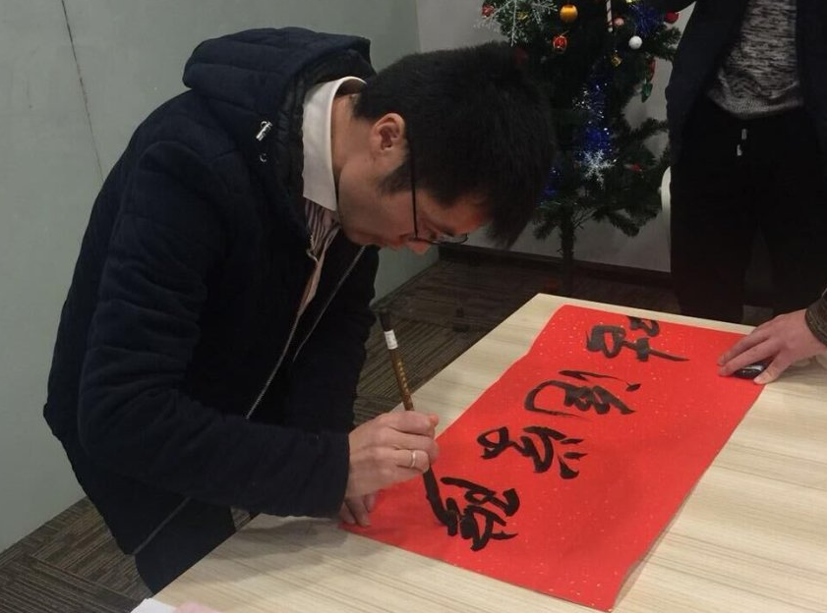
为什么说来自文艺界？
书法爱好者、绘画爱好者
编程界字写得最好的
书法界编程最牛逼的
自幼开始练习书法。中学期间，曾获市级青少年杯书法竞赛一等奖，获校园杯美术竞赛工笔画一等奖，获校园征文比赛二等奖。大学担任学生会宣传部长，负责校园黑板报、校园刊物的编辑排版设计。参加工作后，担任过家具建模、平面设计等工作。
亲自设计咕泡学院Logo。
专 业 互 联 网
I T 教育服务平台

Slide 4

扫码加入书法兴趣小组
有兴趣的可以扫码加入书法兴趣小组
专注互联网IT教育，做技术人的指路明灯，职场生涯的精神导师。
咕泡学院官网：http://www.gupaoedu.com
专 业 互 联 网
I T 教育服务平台

Slide 5

咕泡首发新书
作者:Tom
出版社进度
最迟月底可开启预售
(赠送签名，VIP学员有优惠活动，详情联系班主任)
申请优惠登记：http://gupaoedu.mikecrm.com/B9JYbRL

Slide 6
Netty核心篇
专注互联网IT教育，做技术人的指路明灯，职场生涯的精神导师。
咕泡学院官网：http://www.gupaoedu.com
专 业 互 联 网
I T 教育服务平台

Slide 7
说在前面的话
由于Netty核心部分的内容相对较难，为了让同学们达到更好的学习效果，将Netty的核心部分的直播内容调整为录播。
一则老师思路不会被轻易打断
二则同学们在观看过程中有疑问可以暂停或回放。
我有信心让咕泡学院的Netty课程成为全网最牛B的Netty讲解
专注互联网IT教育，做技术人的指路明灯，职场生涯的精神导师。
咕泡学院官网：http://www.gupaoedu.com
专 业 互 联 网
I T 教育服务平台

Slide 8
Netty核心篇内容提要
1、Netty高性能之道
2、揭开BootStrap的神秘面纱
3、大名鼎鼎的EventLoop
4、Netty大动脉Pipeline
5、Promis与Future双子星的秘密
6、Netty内存分配ByteBuf
7、Netty编解码的艺术
专注互联网IT教育，做技术人的指路明灯，职场生涯的精神导师。
咕泡学院官网：http://www.gupaoedu.com
专 业 互 联 网
I T 教育服务平台

Slide 9
课前准备
1、学习Netty以前请熟练使用Java NIO的基本API。
1、希望深入了解Netty源码的人群。
2、未来可能参与中间件开发的人群。
专注互联网IT教育，做技术人的指路明灯，职场生涯的精神导师。
咕泡学院官网：http://www.gupaoedu.com
专 业 互 联 网
I T 教育服务平台

Slide 10

EventLoopGroup与Reactor
专注互联网IT教育，做技术人的指路明灯，职场生涯的精神导师。
咕泡学院官网：http://www.gupaoedu.com
专 业 互 联 网
I T 教育服务平台

Slide 11
浅谈Reactor线程模型
专注互联网IT教育，做技术人的指路明灯，职场生涯的精神导师。
咕泡学院官网：http://www.gupaoedu.com
专 业 互 联 网
I T 教育服务平台

Slide 12
EventLoopGroup与Reactor关联
专注互联网IT教育，做技术人的指路明灯，职场生涯的精神导师。
咕泡学院官网：http://www.gupaoedu.com
专 业 互 联 网
I T 教育服务平台

Slide 13
EventLoopGroup的实例化
专注互联网IT教育，做技术人的指路明灯，职场生涯的精神导师。
咕泡学院官网：http://www.gupaoedu.com
专 业 互 联 网
I T 教育服务平台

Slide 14
任务执行者EventLoop
专注互联网IT教育，做技术人的指路明灯，职场生涯的精神导师。
咕泡学院官网：http://www.gupaoedu.com
专 业 互 联 网
I T 教育服务平台

Slide 15
NioEventLoop的实例化过程
专注互联网IT教育，做技术人的指路明灯，职场生涯的精神导师。
咕泡学院官网：http://www.gupaoedu.com
专 业 互 联 网
I T 教育服务平台

Slide 16
EventLoop与Channel的关联
专注互联网IT教育，做技术人的指路明灯，职场生涯的精神导师。
咕泡学院官网：http://www.gupaoedu.com
专 业 互 联 网
I T 教育服务平台

Slide 17
EventLoop的启动
专注互联网IT教育，做技术人的指路明灯，职场生涯的精神导师。
咕泡学院官网：http://www.gupaoedu.com
专 业 互 联 网
I T 教育服务平台

Slide 18

谢谢观看
Tom老师QQ号：441221062
专注互联网IT教育，做技术人的指路明灯，职场生涯的精神导师。
咕泡学院官网：http://www.gupaoedu.com
专 业 互 联 网
I T 教育服务平台

